Slide 1

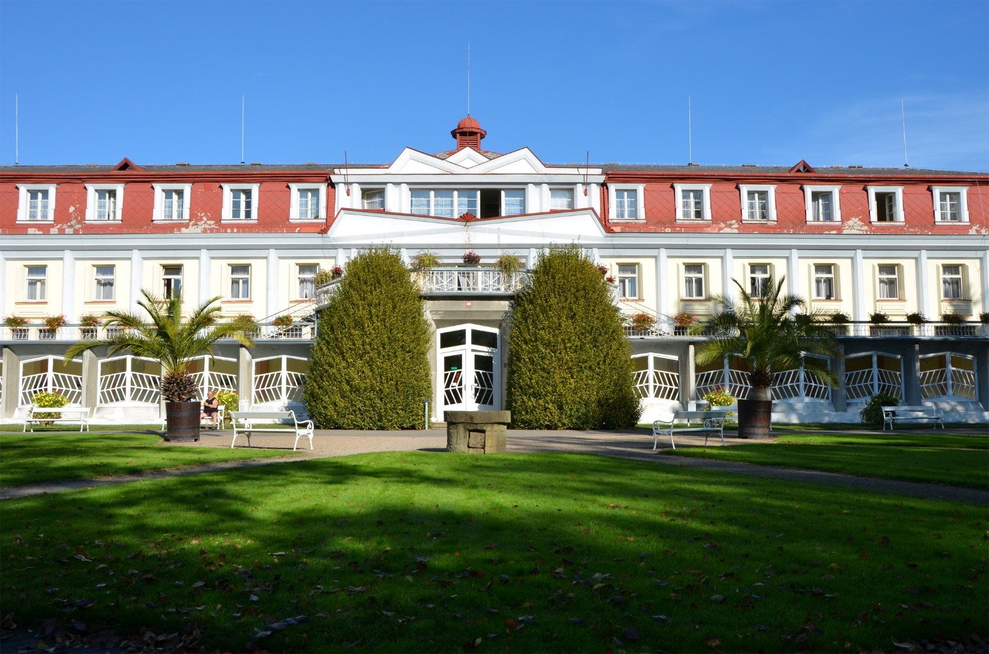

Slide 2

O lázních
Léčebné lázně Bohdaneč jsou dlouhá léta vyhledávaným místem k léčbě pohybového ústrojí. Naše péče je vhodná například pro pacienty s artrózou kloubů a bolestmi zad, dále pro pacienty s revmatoidní arthritidou, osteoporózou, Bechtěrevovou nemocí, kořenovým syndromem, Parkinsonovou chorobou, nebo pro pacienty po ortopedických operacích, operacích páteře a úrazech pohybového ústrojí.

Slide 3
Přírodní léčivé zdroje
Rozsáhlá ložiska slatiny leží v těsné blízkosti lázní a jejich stáří se odhaduje na 4 000 let. Slatinné zábaly dodávají lázním Bohdaneč na významu. Jako jediné lázně v České republice využíváme k aplikaci slatiny speciální zábalové vany (teplá vodní lůžka).
Vrt HV – 1 Nová Panenka byl přímo v areálu lázní vyhlouben v letech 1967 – 1968. Léčivé síly této přírodní minerální vody je využíváno hlavně při vodoléčbě a v krytém bazénu při cvičení a plavání. Do lázeňského bazénu je voda přiváděna přímo z artézského pramene.
V bazénu v areálu Léčebných lázní Bohdaneč se odvíjí aktivity typické pro lázeňství – cvičení nebo tzv. hydrokinezioterapie.

Slide 4
Voda v bazénu
Termální voda je minerální voda o teplotě lidského těla nebo i teplejší. V lázních ohříváme minerální vodu z 23 °C na 29 – 30 °C pro použití v bazénu. To nám umožňuje využít její vlastnosti – tepelné (velice malý nárok na termoregulaci těla) a mechanické (tj. působením tlaku a hydrostatického vztlaku). Chemické vlastnosti by voda měla v případě, kdy by se v bazénu použila pouze naše minerální voda bez přísady chloru. Vzhledem k nutnosti zajištění hygienické nezávadnosti vody v bazénu se proti výskytu nežádoucích bakterií a řas automaticky dávkuje tekutý přípravek na bázi aktivního chloru. Automatické zařízení neustále sleduje hladinu koncentrace chlóru v bazénové vodě a v případě jejího poklesu se dávkuje dezinfekční přípravek. Tím je zároveň zaručeno, že bazén nebude přechlorován. Stejným způsobem se sleduje i hodnota pH vody, která je nezbytným předpokladem jak pro účinnou dezinfekci, tak pro příjemný pocit návštěvníků bazénu.

Slide 5
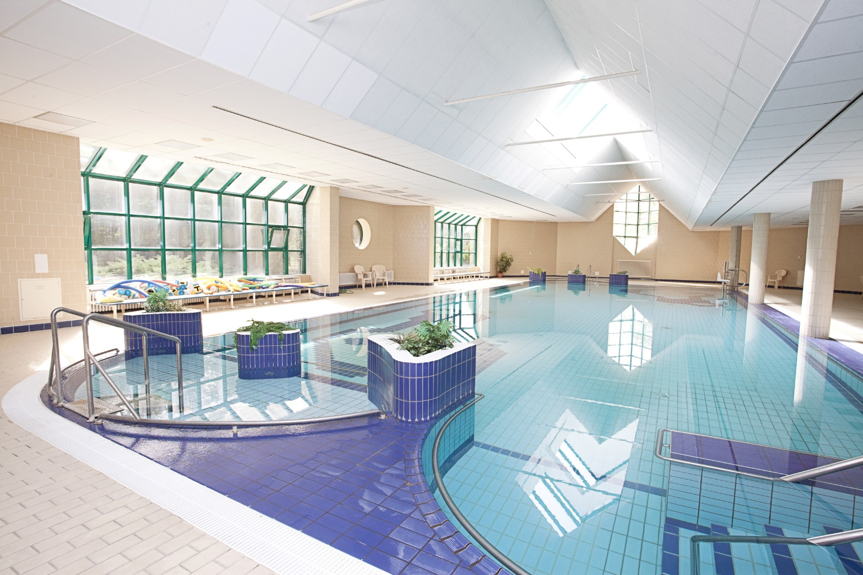

Slide 6
Rehabilitace v bazénu
Ve vodě je pro tělo nejdůležitější působení hydrostatického tlaku (zlepšuje se rozsah pohybů, snižuje se napjatost svalů a spotřeba kyslíku při cvičení) nebo hydrostatického vztlaku (kde se propriocepce - vnímání periferie těla použije k lepší koordinaci pohybů).
V lázních máme rehabilitační program zaměřený na klouby, páteř a celkovou pohyblivost. V rámci volných programů nabízíme plavání a aqua aerobic.
Cvičení v rehabilitačním bazénu znamená, že hloubka do 140 cm je ideální nejen pro plavce, ale i neplavce. Hydrostatický vztlak působí ze dna bazénu (kde je největší) až ke krku. Neplavec, který se nebojí vody, cvičení zvládá stejným způsobem jako plavec. Při nádechu se tělo více vznáší, při výdechu je naopak „těžší“ a propadá se níž, takže i způsob dýchání je velice důležitý a dobře uplatněn při cvičení.
Hluboký bazén, který je možné využívat jen pro plavce, má určitou výhodu – cvičení a udržování koordinace a stavu těla velice stimuluje hluboký svalový systém. Náročné je nejen rehabilitačně, ale i kondičně.

Slide 7
Metodiky cvičení v bazénu
U komplikovaných pacientů se cvičí stylem 1:1, tj. fyzioterapeut cvičí jednoho pacienta (Bad Ragaz, Halliwick, Watsu..)
Běh, jogging v bazénu nebo chůze v rámci cvičení
Watsu, Ai chi nebo Aquatic Feldenkrais jsou metody známé ze suchého prostředí převedené do vody (Shiatsu, Thai chi
a Feldenkirais)

Slide 8
Prevence
Pokud chceme mluvit o možnostech působení cvičení v bazénu preventivně, v medicíně se mluví o tzv. primární, sekundární
i terciární prevenci.
Primární prevencí jsou různá cvičení pro skupiny (př. senioři, sportovci, těhotné ženy, děti, mimina…) nebo pohybové aktivity (př. aqua fitness, joga, pilates, bike, jogging...).
Sekundární prevence se zaměřuje na řešení problému (př. obezita, bolest zad...).
Terciární prevence působí terapeuticky (př. u osteoporózy, cvičení pooperačních endoprotéz, stavů po CMP).

Slide 9
Děkuji za pozornost!
MUDr. Ljiljana Marič
ředitelka úseku léčebné péče
Léčebné lázně Bohdaneč a.s.
Masarykovo nám. 6, 533 41 Lázně Bohdaneč
www.llb.cz

